Slide 1
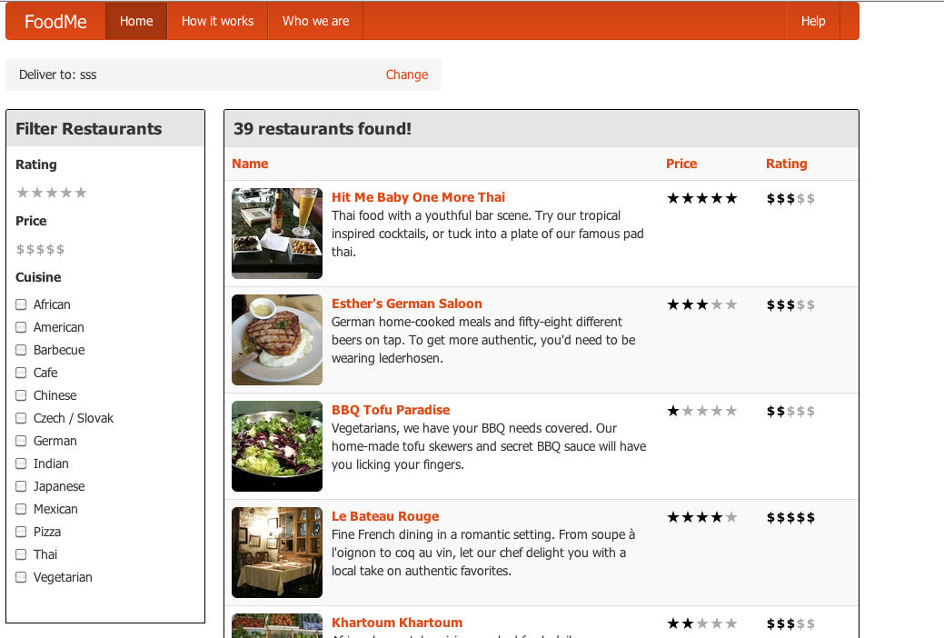
TP FOODME

Slide 2
Step 1
Une vue statique
Ce que l’on a :
Une page statique
Ce que l’on veut
Créer une application Angular
Comment on fait ?
Charger le script angular.js
Charger le script app.js
Créer un module angular ‘foofMeApp’
Instancier le module dans le html
Vérifier qu’Angular fonctionne en insérant une expression {{1+2}}
Notes:
TIPS:

Slide 3
Step 2
Collecter les données de l’utilisateur
Ce que l’on a :
Une application qui démarre
Un CustomerController.js
Une méthode findRestaurants()
Ce que l’on veut
Transformer le mock en formulaire fonctionnel
Comment on fait ?
Rajouter le CustomerController dans le html vi la directive ng-controller
Rajouter une directive ng-model aux éléments input
customerName
customerAddress
Rajouter une directive ng-click sur le bouton submit qui appellera la méthode findRestaurants()
Notes:
TIPS:
Rajouter un nom au formulaire
Utiliser novalidate

Slide 4
Step 3
Validation du formulaire
Ce que l’on a :
Un formulaire fonctionnel sans mécanismes de validation
Ce que l’on veut
Rajouter la validation et désactiver le bouton tant que les champs ne sont pas saisis
Comment on fait ?
Rajouter une directive ng-disabled au bouton
Rajouter des attributs required aux champs
Notes:
TIPS:
ng-disabled="customerForm.$invalid"

Slide 5
Step 4
Model et persistance avec le localStorage
Ce que l’on a :
Un formulaire fonctionnel pour collecter les informations d’un client
Ce que l’on veut
Un service Cutomer qui fait persister les données saisies dans le localStorage
Comment on fait ?
Créer un service localStorage
Créer un service customer qui fait persister les propriétés name et address dans le localStorage
Notes:
TIPS:
foodMeApp.value('localStorage', window.localStorage);
$rootScope.$watch(function() { return customer; },

Slide 6
Step 5
Model et persistance avec le localStorage
Ce que l’on a :
Un formulaire fonctionnel qui ne fait pas persister les données saisies
Ce que l’on veut
faire persister les données saisies dans le localStorage lorsque le formulaire est soumis
Comment on fait ?
Utiliser le service customer dans le CustomerController
Initialiser les propriétés customerName et customerAddress à partir des données du service
Dans la méthode findRestaurant, copier les données reçues dans le service customer
Notes:
TIPS:
foodMeApp.value('localStorage', window.localStorage);
$rootScope.$watch(function() { return customer; },

Slide 7
Step 6
Routes custom
Ce que l’on a :
Toute l’application est dans index.html
Ce que l’on veut
Extraire l’interface utilisateur dans des fichiers séparés et utiliser des routes
Comment on fait ?
Copier le code du formulaire de index.html dans views/customer.html
Introduire à la place du code retiré, une directive ng-view
Définir une route dans le fichier app.js qui pointe sur views/customer.html avec le CustomerController
Notes:
TIPS:
Config du route provider

Slide 8
Step 7
Routes statiques
Ce que l’on a :
On peut collecter les informations de l’utilisateur et les faire persister dans le localStorage.
Nous avons une vue qui pointe sur customer.html
Nous avons des fichiers statiques pour les vues
views/who-we-are.html
views/how-it-works.html
views/help.html
Ce que l’on veut
Implémenter les routes des nouvelles vues et faire fonctionner la barre de navigation
Comment on fait ?
Rajouter les nouvelles routes dans la configuration du $routeProvider
Notes:
TIPS:

Slide 9
Step 8
Selection dans la barre de naigation
Ce que l’on a :
Un menu de navigation qui ne montre pas la sélection courante
Ce que l’on veut
Rajouter une classe ‘active’ sur l’item courant
Comment on fait ?
Créer un NavbarController et le charger dans la page
Créer une méthode routeIs() qui détermine si le path courant match avec le menu
Rajouter une directive ng-class qui utilise la méthode routeIs() pour rajouter la classe active
Notes:
TIPS:

Slide 10
Step 9
Route vers une liste de restaurants et redirection
Ce que l’on a :
Sur l’écran d’accueil, le formulaire
Ce que l’on veut
Afficher un conteneur pour la liste de restaurants en accueil
Déplacer la route du formulaire dans une autre définition
Comment on fait ?
Créer et charger un RestaurantController qui redirige vers le CustomerController si il n’y a pas de customer courant
Faire que la route ‘/’ pointe désormais sur le RestaurantController
Associer la route au template(vide) restaurant.html
Associer le CustomerController à la route ‘/customer’
Rediriger de CustomerController vers RestaurantController quand les informations sont validées
Notes:
TIPS:

Slide 11
Step 10
Créer une liste de restaurants sur le controleur
Ce que l’on a :
La vue liste de restaurant statique
Ce que l’on veut
Rajouter une liste de restaurants sur le RestaurantController
Comment on fait ?
Rajouter la dépendance du scope
Enrichir le scope avec une liste d’objets représentant des restaurants:
"id":"angular",
"name":"Angular Pizza",
"cuisine":"pizza",
"price":1,
"rating":5,
"description":"Home of the superheroic pizza!"
Notes:
TIPS:

Slide 12
Step 11
Dynamiser la vue qui liste les restaurants
Ce que l’on a :
Une vue statique qui liste des restaurants
Ce que l’on veut
Rajouter le databinding pour que les données soient générées dynamiquement en fonction de celles du controleur
Comment on fait ?
Utilisation de la directive ng-repeat
Les images sont stockées sous la forme:
/img/restaurants/<restaurant.id>.jpg
Notes:
TIPS:

Slide 13
Step 11-bis
Animer les changements de vus
Ce que l’on a :
Une application avec différentes routes
Ce que l’on veut
Animer les transitions entre les vues et le hide de l’adresse de livraison
Comment on fait ?
Importer le fichier angular-animate.js dans la page
Definir le module dans l’application
Implémenter les classes
ng-hide-add
ng-hide-add-active
.ng-enter
.ng-enter-active
Notes:
TIPS:

Slide 14
Step 12
Récupérer les données avec $HTTP
Ce que l’on a :
Une vue liée à des données mockées sur le contrôleur
Ce que l’on veut
Utiliser des données récupérer par un appel serveur
Comment on fait ?
Injecter le service $http dans le RestaurantsController
Récupérer la liste de restaurant en utilisant la méthode $http.get()
Notes:
TIPS:

Slide 15
Step 13
Remplacer $http par une ressource Restaurant
Ce que l’on a :
Une page de restaurants alimentée par $http.get()
Ce que l’on veut
Simplifier la récupération de donnée en utilisant $ressource au lieu de $http
Comment on fait ?
Rajouter la dépendance sur ngResource dans le module de notre application
Créer la ressource Restaurant
Injecter la ressource Restaurant dans le RestaurantsController.
Remplacer l’appel $http.get() par Restaurant.query().
Notes:
TIPS:

Slide 16
Step 14
Brancher les informations de livraison de l’utilisateur
Ce que l’on a :
Une liste de restaurant
Ce que l’on veut
Rajouter les informations de livraisons
Comment on fait ?
Mettre à jour la vue en fonction des données du service customer
Notes:
TIPS:

Slide 17
Step 15
Utilisation de ngPluralize
Ce que l’on a :
Le label « nombre de restaurants » indépendants du nombre réel (1 restaurants found!)
Ce que l’on veut
Changer le message en fonction du nombre de restaurants
Comment on fait ?
Remplacer le label par la directive ng-pluralize
Notes:
TIPS:

Slide 18
Step 16
Afficher le menu d’un restaurant
Ce que l’on a :
Une vue représentant la liste des restaurants
Ce que l’on veut
Afficher le menu d’un restaurant lorsqu’il est sélectionné dans la liste
Comment on fait ?
Créer la vue statique views/menu.html
Créer un contrôleur vide MenuController
Créer la route paramétrée ‘/menu/:restaurantId’ qui pointe sur le MenuController et la vue views/menu.html.
Notes:
TIPS:

Slide 19
Step 17
Rajouter une directive fmDeliverTo
Ce que l’on a :
Une message pour les informations de livraisons dans la vue restaurants.html
Ce que l’on veut
Extraire ce message pour en faire un composant réutilisable
Comment on fait ?
Créer la directive fmDeliverTo. Le composant devra utiliser un template localisé dans
js/directives/fmDeliverTo.html
Remplacer le html de la vue par la directive
Notes:
TIPS:

Slide 20
Step 18
Dynamiser la vue menu
Ce que l’on a :
Une vue menu statique
Ce que l’on veut
Dynamiser la vue avec les données réelles du serveur
Comment on fait ?
Récupérer les informations d’un restaurant à l’aide de la ressource Restaurant (pensez à utiliser $routeParams)
Dynamiser la vue à l’aide des données récupérées
Notes:
TIPS:
- Injecter les dépendances scope, $routeParams et Restaurant

Slide 21
Step 19
Filtres ‘★’ et ‘$’
Ce que l’on a :
Les prix et les votes sont affichés sous forme de nombre
Ce que l’on veut
Un filtre qui transforme ces valeurs en utilisant les symboles $ et ★
Comment on fait ?
Créer un filtre dollars (fichier dollar.js) qui retourne autant de ’$’ que le nombre filtré (ex: 2 -> $$)
Créer un filtre stars (fichier stars.js) qui retourne autant de ’ ★’ que le nombre filtré (ex: 3 -> ★★★)
Le caractère unicode de ★ est \u2605
Notes:
TIPS:
foodMeApp.filter('dollars', function() {
var DOLLARS = {
1: '$',
2: '$$',
3: '$$$',
4: '$$$$',
5: '$$$$$'
}
return function(dollarCount) {
return DOLLARS[dollarCount]
};
});

Slide 22
Step 20
Directive fmRating
Ce que l’on a :
Des filtres pour visualiser des ‘★’ et ‘$’
Ce que l’on veut
Utiliser une directive pour permettre le databinding bidirectionnel
Comment on fait ?
Créer le fichier fmRating.js et l’importer à la place des filtres
Rajouter sur le RestaurantController un objet de filtre avec les propriétés :
cuisine
price
rating
Dans la directive
Créer un scope isolé avec symbol, max et readonly
Setter max et symbol par défaut
Utiliser le template fmRating.html
Impleménter les méthodes enter, leave et select
Notes:
TIPS:

Slide 23
Step 21
Filtrer les données
Ce que l’on a :
Des filtres qui ne filtrent pas
Ce que l’on veut
Pouvoir filtrer la liste des restaurants
Comment on fait ?
Faire un watch sur l’objet filter
Implémenter la fonction de filtre pour retourner un sous-ensemble de restaurants
Collection initiales dans allRestaurants
Angular.forEach() pour mettre à jour $scope.restaurants
Notes:
TIPS:

Slide 24
Step 22
Directive fmCheckboxList
Ce que l’on a :
Une liste statique de type cuisine
Ce que l’on veut
Une liste dynamique
Comment on fait ?
Dans le sens model -> view en implémentant la méthode ngModel.$render et avec ngModel.$modelValue
Dans le sens view -> model en appelant la méthode ngModel.$setViewValue dans un listener de click
Notes:
TIPS:

Slide 25
Step 23
Rajout du tri
Ce que l’on a :
La liste de restaurant est affichée toujours dans le même ordre
Ce que l’on veut
Pouvoir trier la liste
Comment on fait ?
Dans le RestaurantController
Rajouter sortBy et sortAsc sur l’objet filter
Implémenter la fonction sortBy qui met à jour les valeurs de tri en fonction de la clé passée
Implémenter la fonction sortIconFor qui retourne l’icône de tri en fonction de la clé
Rajouter dans la fonction filterAndSortRestaurants l‘implémentation du tri ($scope.restaurants.sort())
Notes:
TIPS:

Slide 26
Step 24
Ajouter et supprimer du panier
Ce que l’on a :
La vue menu ne permet pas de commander
Ce que l’on veut
Pouvoir ajouter des éléments du menu dans le panier
Comment on fait ?
Créer un service cart qui garde les éléments commandés
Injecter ce service dans le MenuController
Faire le lien pour pouvoir ajouter des éléments
Notes:
TIPS:

Slide 27
Step 25
Vue de commande statique
Ce que l’on a :
Bah on n’a pas de vue pour commander
Ce que l’on veut
Une vue statique de commande de menu
Comment on fait ?
Créer un CheckoutController.
Mettre la vue statique dans views/checkout.html.
Rajouter une nouvelle route /checkout
Notes:
TIPS:

Slide 28
Step 26
Dynamiser la vue de commande
Ce que l’on a :
Une vue de commande statique
Ce que l’on veut
Récupérer les informations du panier
Permettre la commande
Comment on fait ?
Injecter le service cart dans le CheckoutController
Dynamiser la vue avec le contenu du panier
Deliver to
Validation du formulaire
Contenu du panier
Implémenter la méthode purchase() dans le CheckoutController qui soumet la commande et vide le panier
En réponse au serveur, on redirige l’utilisateur vers l’url
/thank-you?orderId=xxx
Notes:
EN PLUS
-créer une persistence pour les éléments du panier
- Controller que l’on n’est toujours dans le même restaurant

Slide 29
Step 27
Vue de confirmation de commande
Ce que l’on a :
rien
Ce que l’on veut
Une page statique de confirmation
Comment on fait ?
Créer le ThankYouController.
Place la vue checkout statique dans views/thank-you.html.
Rajouter une nouvelle route /thank-you
Notes:
TIPS:

Slide 30
Step 28
Dynamiser la vue de confirmation
Ce que l’on a :
Une vue statique de confirmation
Ce que l’on veut
Dynamiser la vue
Comment on fait ?
Afficher l’orderId retourné par le serveur
Notes:
TIPS:

